Slide 1
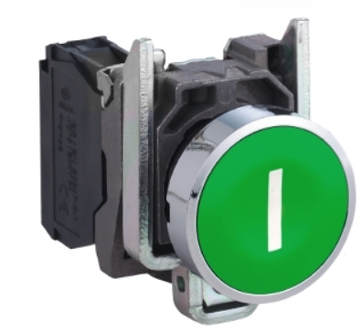
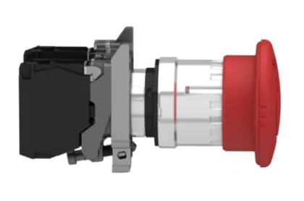
DISJONCTEUR
MAGNETOTHERMIQUE
MONOPHASE
DISJONCTEUR
MAGNETOTHERMIQUE
TRIPHASE
RELAIS DE SECURITE
BP MARCHE
CONTACT NO
BP MARCHE
CONTACT NC
NO
NC
TRANSFORMATEUR
CONTACTEUR MOTEUR
MOTEUR
TRIPHASE

Slide 2

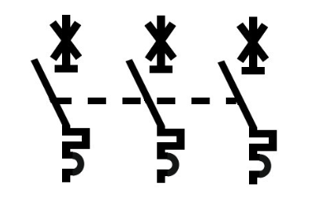

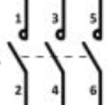



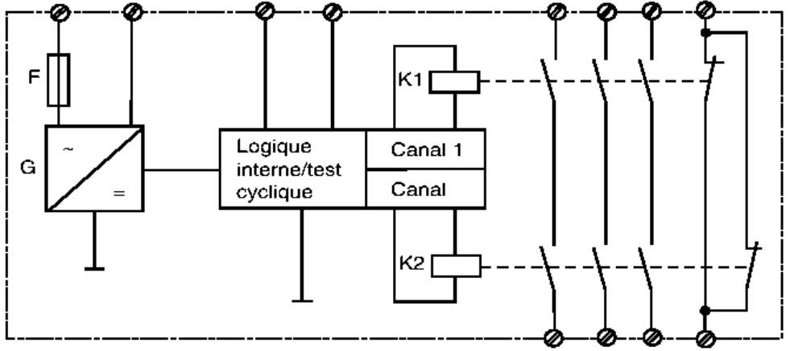
L1
L2
L3
N
QM1
QA1
230V
0V
T1
KM1
SS1
24V
0V
S3
SS2
A1
A2
Y1
Y2
13
23
33
41
M1
KA20
14
24
34
42
KM1

Slide 3
L1
L2
L3
N
QA1
QM1
T1
KM1
NO
S3
KA20
NC
SS1
M1
NC
SS2
NC

